Slide 1

Тема: «Вода – растворитель»
Задание: Подготовить доклад на тему «Вода – растворитель»
Провести опыты и наблюдения, обсудить план доклада «Вода – растворитель»

Slide 2


Многие вещества в воде могут распадаться на невидимые мельчайшие частицы, то есть растворяться. Следовательно, для многих веществ вода – хороший растворитель.
Заседание школьного клуба
«Мы и окружающий мир»
по теме
Что берём? | Что наблюдаем?
Поваренная соль | ?
Сахарный песок | ?
Речной песок | ?
Глина | ?
Задание всем присутствующим:
Подготовить доклад по теме
«Вода – растворитель»
Предлагаю провести опыты и выявить способы, с помощью которых можно будет получить ответ на вопрос, растворяется вещество в воде или нет.

Slide 3









Slide 4


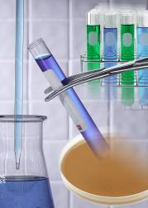
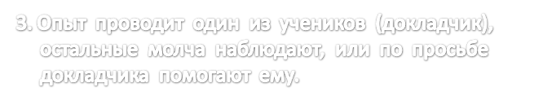
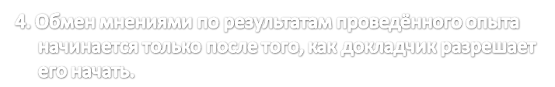



Slide 5
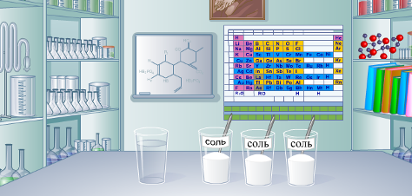

Наполни прозрачный стакан кипячёной водой.
Всыпь в него чайную ложку поваренной соли.
Помешивая воду, наблюдай, что происходит
с кристалликами соли.

Slide 6
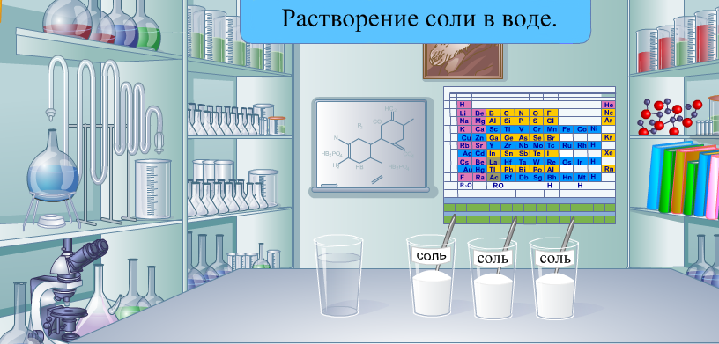
Изменилась ли прозрачность воды?
Изменился ли цвет воды?
Изменился ли вкус воды?
Можно ли сказать, что соль исчезла?

Slide 7
ФИЛЬТР, –а, м.
Прибор, устройство или сооружение для очищения жидкостей, газов от твёрдых частиц, примесей.
2. Устройство для выделения лучей, сигналов определённой частоты из потока волн (во 2 знач.) (спец.). Световой ф. Акустический ф. Электрический ф.
| прил. фильтровый, –ая, –ое.

Slide 8

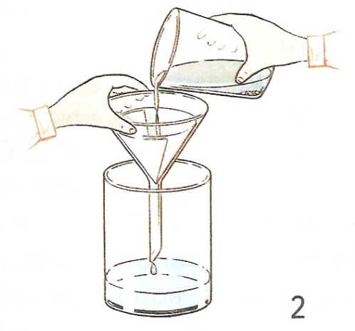
В пустой стакан вставь воронку с фильтром и
пропусти через неё воду с солью (рисунок 2).

Slide 9


Осталась ли соль на фильтре?
Изменился ли вкус воды?
Удалось ли очистить воду от соли?

Slide 10
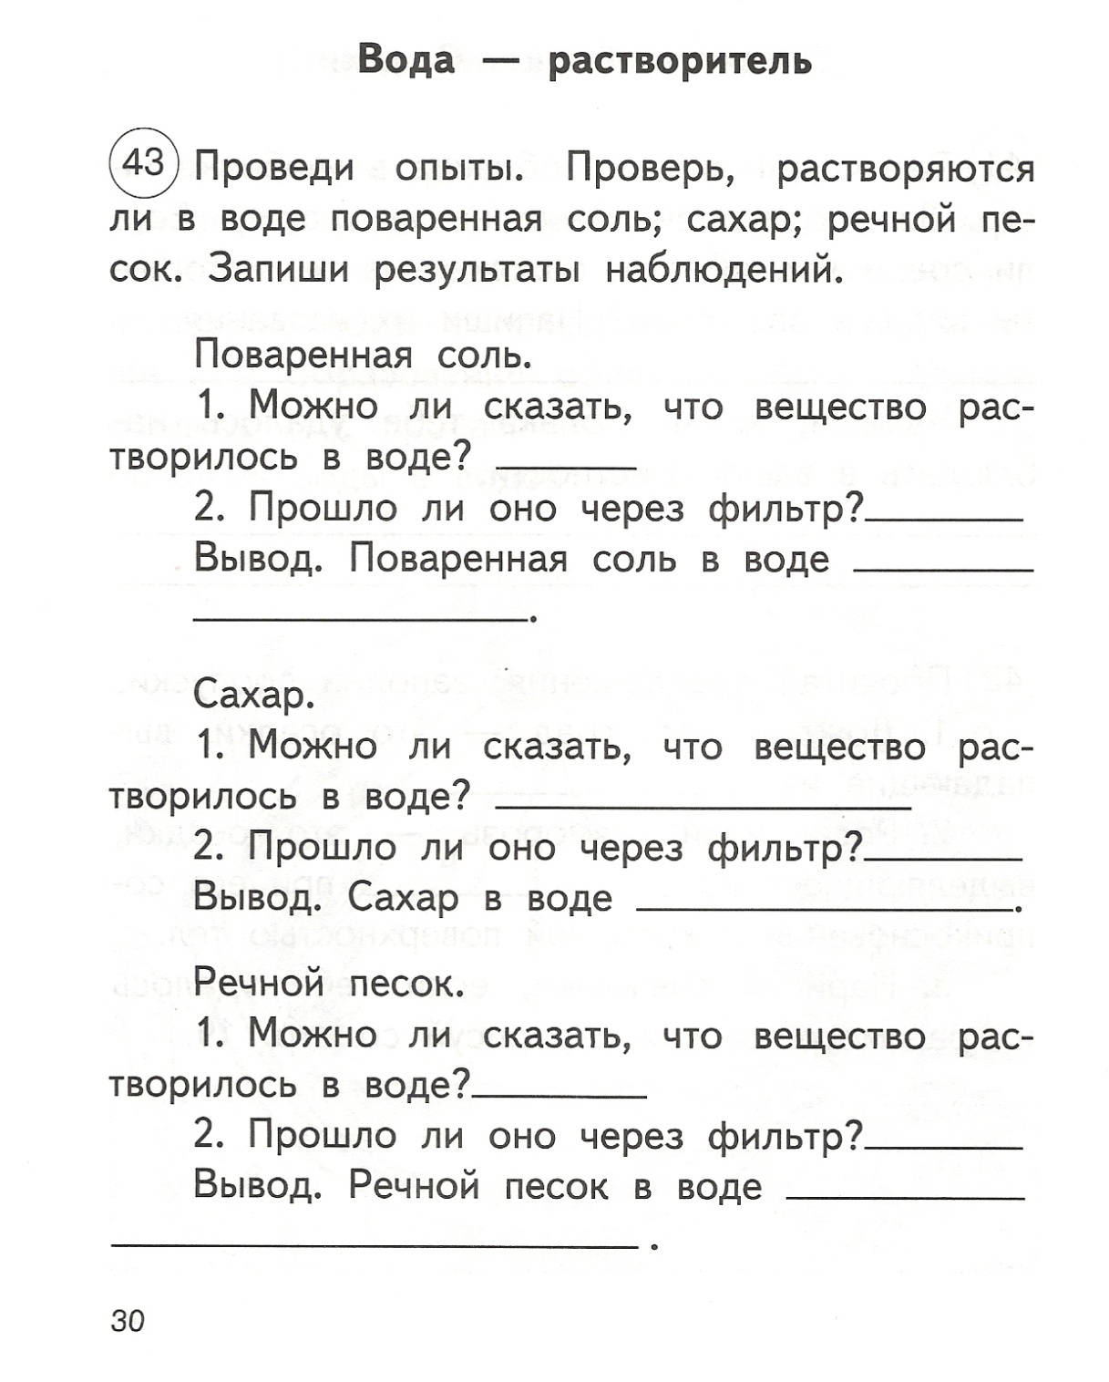

Slide 11
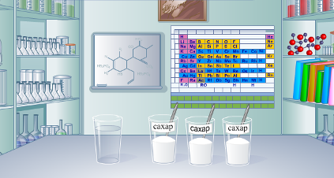

Наполни прозрачный стакан кипячёной водой.
Всыпь в него чайную ложку сахарного песка.
Помешивая воду, наблюдай, что происходит
с кристалликами сахара.

Slide 12


Изменилась ли прозрачность воды?
Изменился ли цвет воды?
Изменился ли вкус воды?
Можно ли сказать, что сахар исчез?

Slide 13

В пустой стакан вставь воронку с фильтром и
пропусти через неё воду с сахаром (рисунок 2).

Slide 14


Остался ли сахар на фильтре?
Изменился ли вкус воды?
Удалось ли очистить воду от сахара?

Slide 16

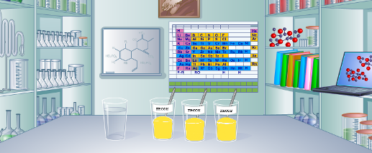
Размешай в стакане с водой чайную ложку
речного песка. Дай смеси отстояться.

Slide 17
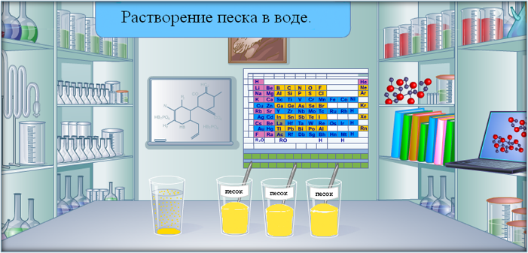

Изменилась ли прозрачность воды?
Изменился ли цвет воды?
Исчезли ли песчинки?

Slide 18

Пропусти содержимое стакана через бумажный
фильтр.

Slide 19



Что проходит через фильтр, а что остаётся на нём?
Очистилась ли вода от песка?

Slide 21

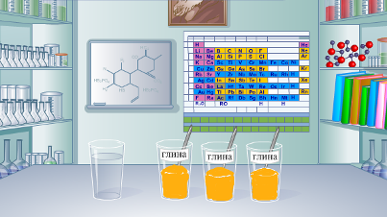
Размешай в стакане с водой чайную ложку
глины. Дай смеси отстояться.

Slide 22
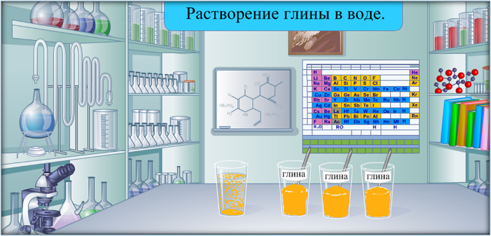
Изменилась ли прозрачность воды?
Изменился ли цвет воды?
Исчезли ли частицы глины?

Slide 23

Пропусти содержимое стакана через бумажный
фильтр.

Slide 24
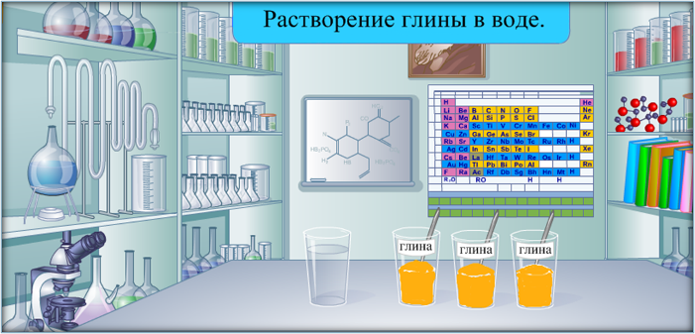

Что проходит через фильтр, а что остаётся на нём?
Очистилась ли вода от глины?

Slide 25






Все ли вещества растворяются в воде?
Всегда ли с помощью фильтра можно выявить, растворяется вещество в воде или нет?

Slide 26
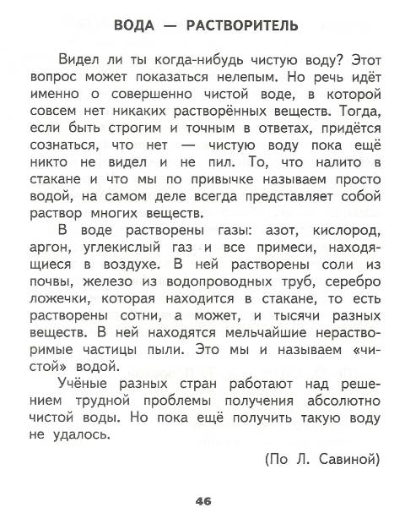


Slide 27

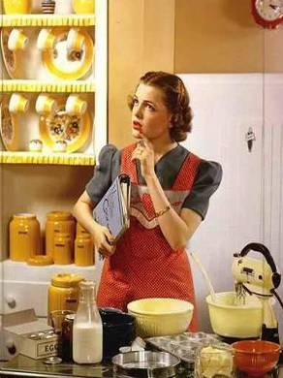
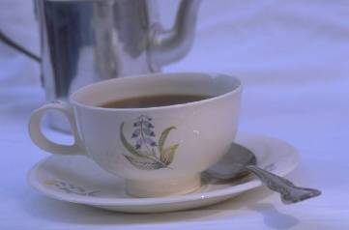
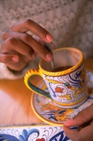
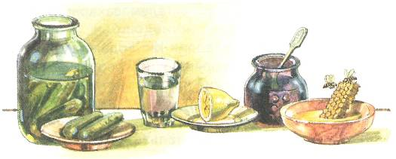
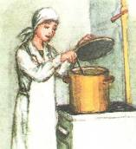
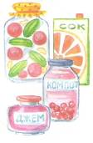

Slide 28
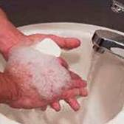
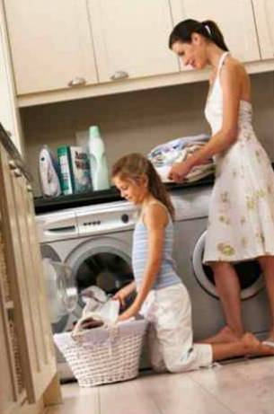
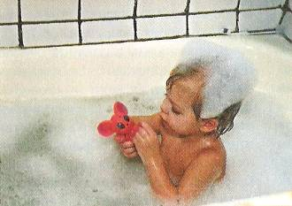

Slide 29
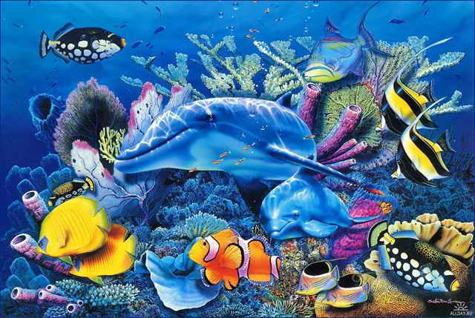

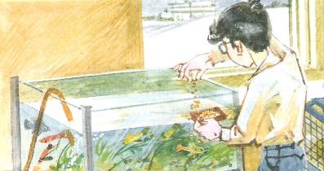
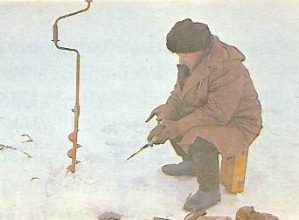


Slide 30
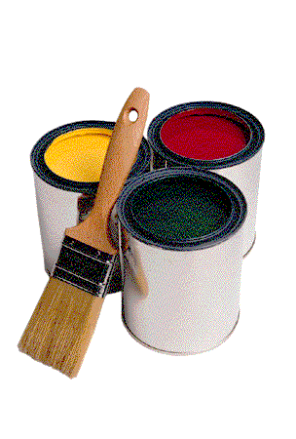
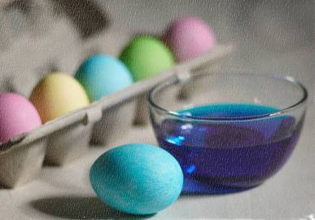

Slide 31

1. Введение.
3. Выводы.
«Вода – растворитель»
2. Растворение веществ в воде
4. Использование людьми свойства воды растворять некоторые вещества.

Slide 32
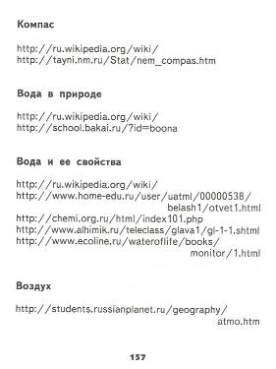



Slide 33
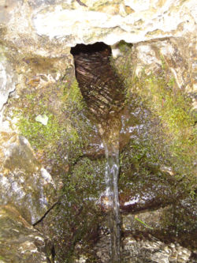


Slide 34
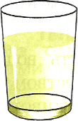


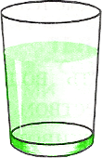
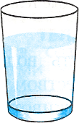


Slide 35



Slide 36




Slide 37


